Slide 1
개인 프로젝트
작성자 : 이 은 영
2023-06-14

Slide 2
( l i s t )
01. 기획의도
02. 개발환경
03. UI 정의서 <프레임 6개>
04. UML (Class Diagram, Usecase Diagram, Sequence Diagram)
05. project schedule
06. DB ERDiagram
07. Github repository
W

Slide 3
테니스 (실내*야외)센터 운영, 관리 프로그램
<< 기획 의도 >>
A,B : 외부코트 (a,b : 2개)
C,D : 내부코트 (c- 스크린 테니스코트 & d- 실내코트장)

Slide 4



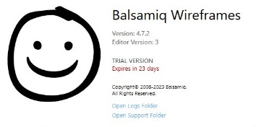






OS
WINDOW
(개발환경)

Slide 5
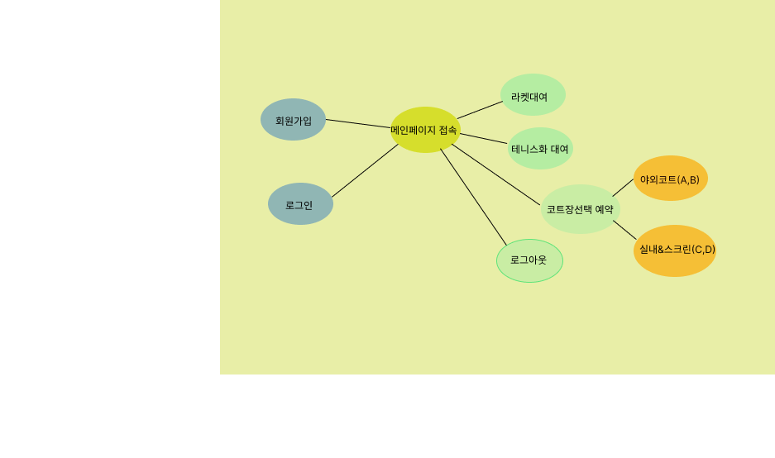
DB

Slide 6
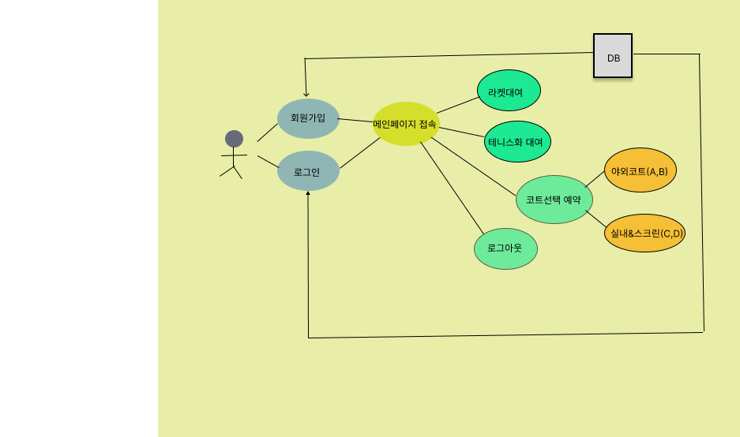
UML(Use Case Diagram)

Slide 7
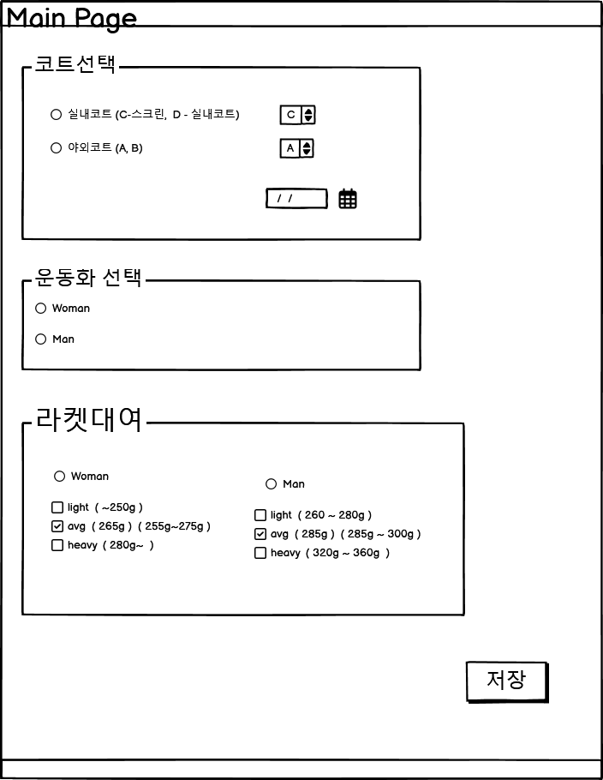

Slide 8
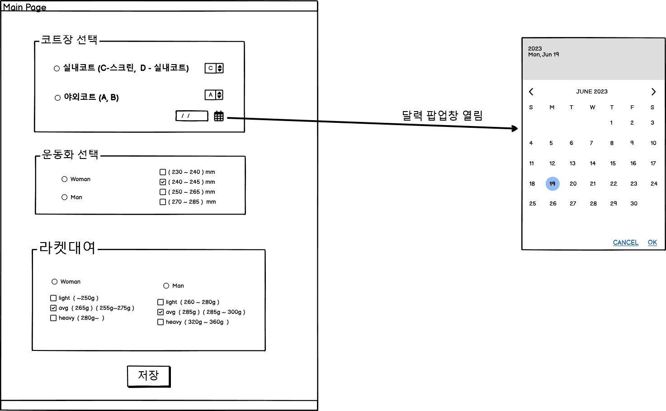

Slide 9
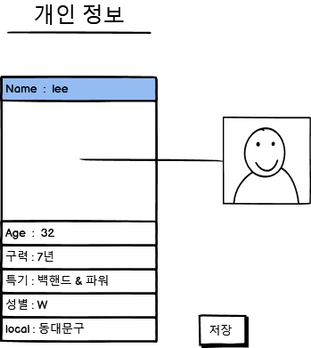

Slide 10
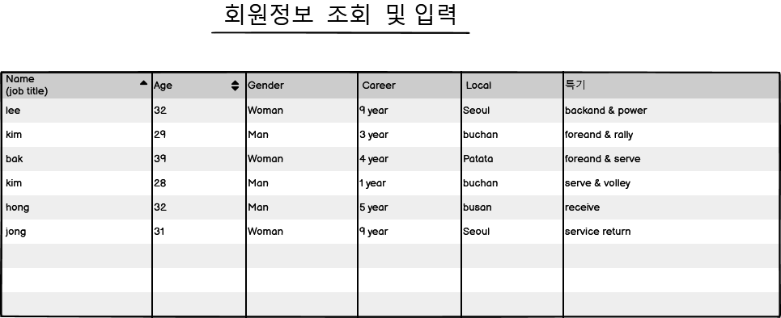
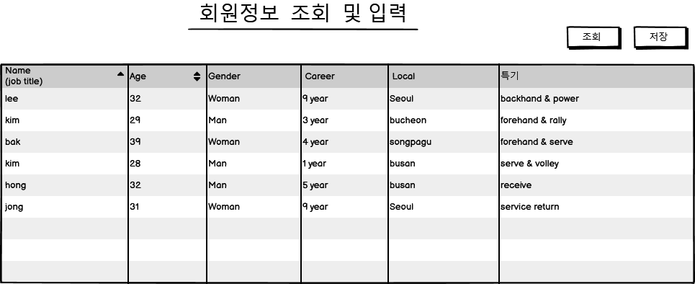

Slide 11
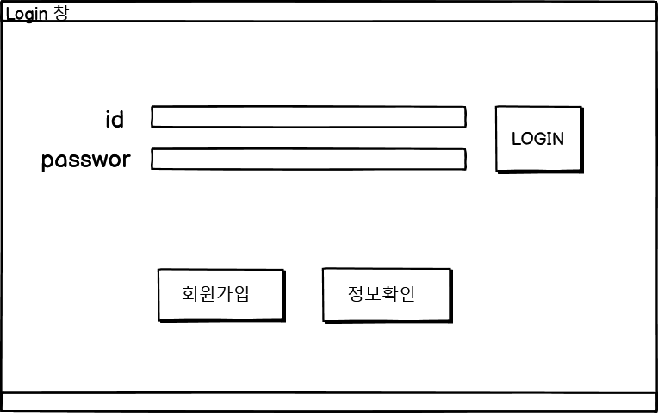

Slide 12
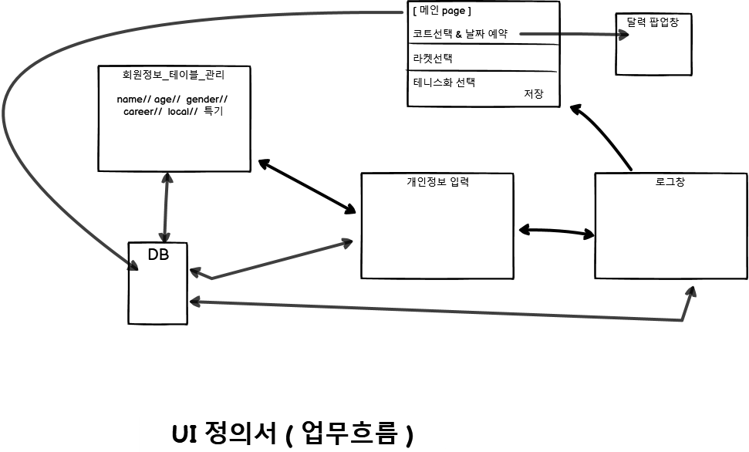

Slide 13
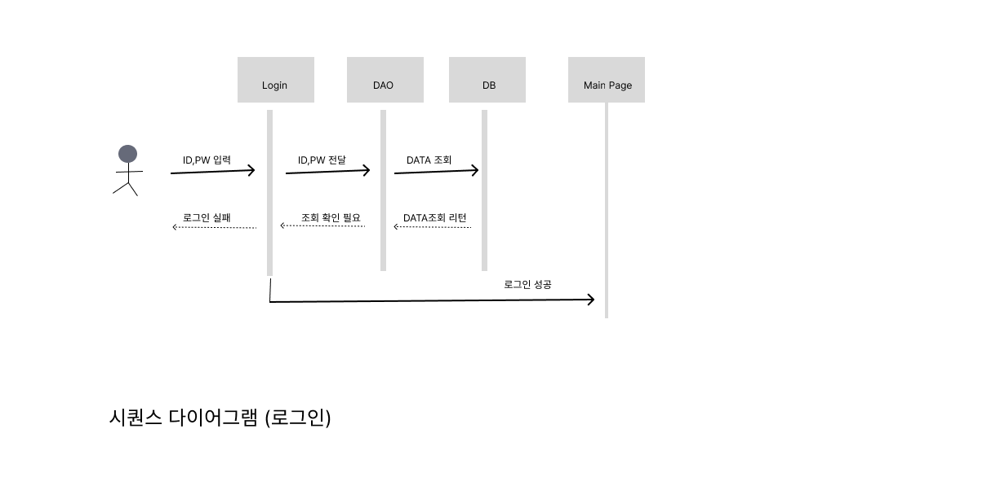

Slide 14

Project 일정
Project 일정
Project 일정 | 구축단계 | 내 용 | 1주차 (6/12-6/15) | 2주차 (6/19-6/23) | 3주차 (6/26-6/30) | 4주차 (7/3-7/7)
시스템 구축 | 기본설계 | 사용자 요구사항 분석
 |  | 서비스 전략
 |  | 데이터 모델링
 |  | 논리 DB설계
 | 상세설계 | 화면 설계
 |  | 프로세스 설계
 |  | 엔티티 유형 정의
 |  | 실행프로그램 정의
 |  | 상세 DB설계
 | 구현 | 프로그램코딩
 |  | 품질 시험 및 검증
 |  | 수정/보완
 | 시험 | 단위 테스트
 |  | 통합운용시험
 | 전개 | 운영환경 구축
 | 완료 | 시스템 검수
UML(Use Case Diagram)

Slide 15
감사합니다.
GitHub 주소 - https://github.com/leeunryoung/time2.git

